Slide 1
PLASS-NIA 인공지능학습데이터구축사업(2021)
MPED-RNN 모델
3팀 김경수 이지상 이세림

Slide 2
목차
INDEX
MPED-RNN
테스트 구축
모델 설명
환경 구축
모델 성능

Slide 3
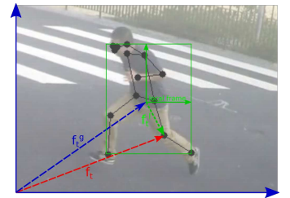

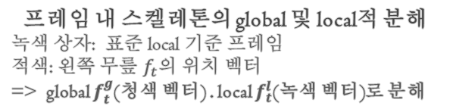
MPED-RNN
모델 설명
오토인코더 형식의 규칙성 모델을 학습해 이상 행위 탐지
해당 모델은 스켈레톤 궤적의 시공간 패턴을 특징으로 가짐
프레임 내 스켈레톤의 global 및 local적 분해
녹색 상자: 표준 local 기준 프레임
적색: 왼쪽 무릎 $f_{t}$의 위치 벡터
=> global $f_{t}^{g}$(청색 벡터) . local $f_{t}^{l}$(녹색 벡터)로 분해
스켈레톤의 움직임을 global 및 local의 구성요소로 나누어 학습
global | 바운딩 박스의 모양, 크기 및 변형이 거의 없는 큰 움직임의 대한 정보 전달
local | 스켈레톤 움직임의 내부 변형과 같은 미세한 움직임의 대한 정보 전달

Slide 4
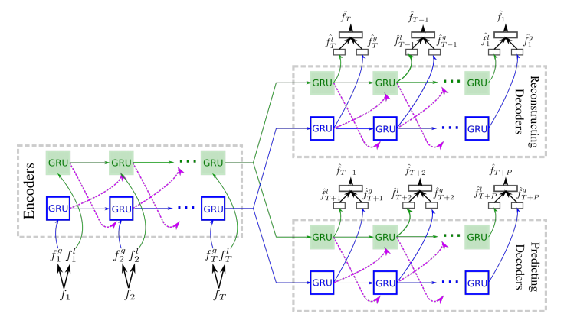
MPED-RNN
모델 설명
두개의 반복적인 인코더-디코더로 구성돼 LSTMAE(LSTM autoencoder)와 유사
단, branch간 메시지 전달 메커니즘을 통해 구성 요소 간의 상호 종속성을 모델링
모든 부분에서 GRU(Gated Recurrent Unit, 업데이트 게이트 + 리셋 게이트)사용
녹색 블록: local branch
청색 블록: global branch
흑색 블록: output
자주색 점선: 분기간 교환되는 메시지

Slide 5
MPED-RNN
모델 성능① - Shanghai Tech Campus dataset
Shanghai Tech Campus 데이터 세트
비디오 이상 징후 감지를 위한 가장 포괄적이고 현실적인 데이트 세트 중 하나
ShanghaiTech Uni. 주변 13개 카메라 영상과 다양한 범위의 이상 징후 유형 결합
ShanghaiTech dataset의 이상 징후는 대부분 인간과 관련
인간과 관련된 테스트 비디오를 subset인 “HR Shanghai Tech”로 보관하여 해당 dataset으로 실험 수행

Slide 6
MPED-RNN
모델 성능② - CUHK Avenue dataset
CUHK Avenue 데이터 세트
비디오 이상 징후 감지를 위한 가장 포괄적이고 현실적인 데이트 세트 중 하나
단일 카메라에서 캡처한 16개의 교육 비디오와 21개의 테스트 비디오
ShanghaiTech dataset의 오류(불안정한 골격 입력) 보완
비정상적 사건에 사람이 존재하지 않거나 주제를 감지 및 추적할 수 없는 경우 비디오 프레임 set 수동 생략
생략 후 dataset을 “HR Avenue”로 칭함

Slide 7
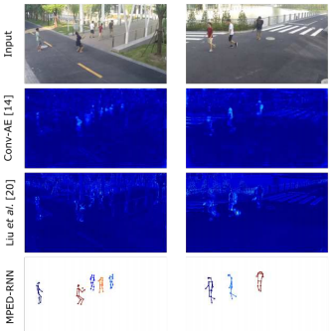
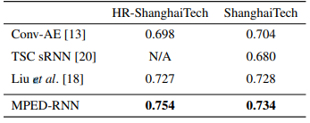
MPED-RNN
모델 성능① - Shanghai Tech Campus dataset
Compares the frame-level ROC AUC of MPED_RNN against three stateof-the-art methods
스켈레톤에 초점을 맞췄기에 무관한 측면 회피
(골격 구조를 시각적 기능으로의 보강 필요)

Slide 8
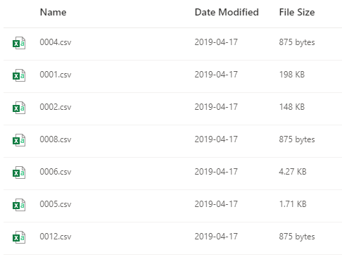
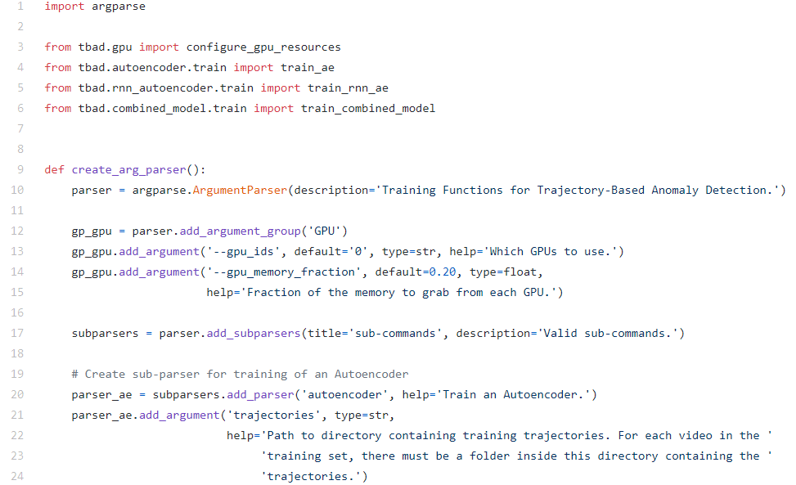
테스트 구축
환경 구축(미완성)
https://github.com/RomeroBarata/skeleton_based_anomaly_detection

Slide 9
PLASS-NIA 인공지능학습데이터구축사업(2021)
MPED-RNN 모델
감사합니다
참고: Learning Regularity in Skeleton Trajectories for Anomaly Detection in Videos

